Slide 1



Pagină Web BIT Brasov
Client : BEST Brasov
Profesor coordonator : Prof. Moraru Sorin Aurel
Facultatea de Inginerie Electrica si Știința Calculatoarelor
Profil: Automatica și informatică aplicată
Studenți:
-Feisan Paul-Gabriel
- Gheorghe Cosmin-Constantin
-Ioniță Adrian
-Tărtăcuță Robert-Mihai

Slide 2
Cuprins:
Ce este BEST Brasov?
Introducere:
-Tema proiectului
-Scopul proiectului
Realizare paginii WEB
Cum am folosit aplicațiile Excel și Google Forms
Varianta finală a aplicației
Video
Concluzie
Organizarea pe membrii
Aplicații folosite pentru realizarea proiectului

Slide 3
BEST Brasov
BEST Brasov este o organizație nonguvernamentală, inființată in 1997, destinată studenților Universității Transilvania. Se ocupă atât de facilitarea comunicării între Universitate, studenți și companii, dar și de dezvoltarea profesională și personală a membrilor și studenților organizației.
BEST Brasov are ca scop reprezentarea intereselor studenţilor de la Universitatea Transilvania prin facilitarea comunicării dintre universitate-studenţi şi companii. Membrii BEST Brasov contribuie la soluţionarea creativă a problemelor studenţilor şi privesc voluntariatul ca o metodă de participare activă şi de educaţie nonformală

Slide 4
Introducere
Tema proiectului
-Tema acestui proiect este: crearea unui site web dedicat unui eveniment susținut de către clientul echipei, Best Brașov.
Scopul proiectului
Scopul proiectului este crearea unui site web dedicat eventimentului BEST Information Technology. Acesta are ca scop crearea si dezvoltarea de conexiuni intre companiile din domeniul IT, mediul universitar și studenții brasoveni, prin intermediul unor activități interactive și dinamice, de exemplu : workshop-uri, show & tell, prezentări ale companiilor si competiții.

Slide 5
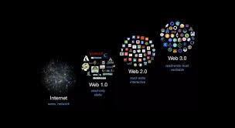
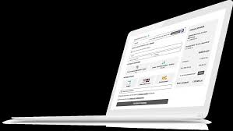
Pagina web
Inainte de orice altceva, ne-am hotărât că este nevoie să construim un “schelete” al paginii pe care urma sa o realizam.
Structura paginii web
Titlul, ca la orice alt site web, este amplasat in partea de sus a paginii impreună cu un meniu de navigare și un buton pentru contact. Sub acesta, am introdus cateva informații despre eveniment, cum ar fi data, locația și activitățile care se vor desfăsura, dar și un buton de inscriere. In partea de jos a paginii exista cateva informații despre clientul BEST Brasov și o listă a partenerilor oficiali, urmate de încă un meniu de navigare si un buton pentru înscriere.

Slide 6
Pentru realizarea paginii web am folosit 2 limbaje si anume: CSS si HTML. De asemenea, pentru partea de baza de date am folosit platforma Google Forms.
Realizarea paginii web

Slide 7

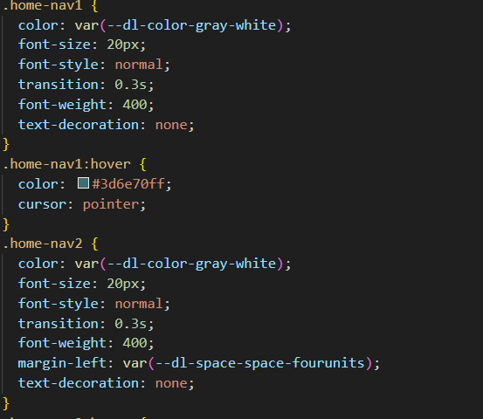
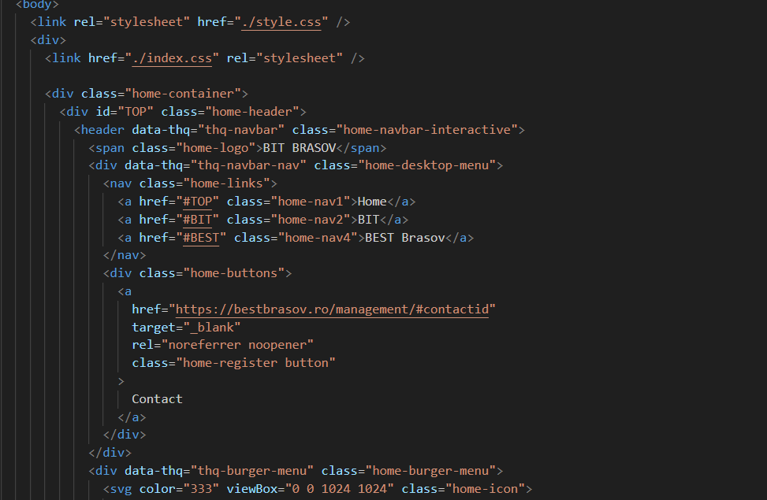

Realizarea paginii web
- CSS -
Limbajul de programare CSS a jucat un rol foarte important In stilizarea paginii noastre.
Cateva secvențe de cod:
HTML -
HTML este un limbaj de bază in procesul de creare al unui site web. Cu ajutorul acestuia am așezat in pagină elementele site-ului, cum ar fi butoanele meniului de navigare, am introdus butoane care duc către site-uri externe si nu numai.

Slide 8


Pagina noastră web beneficiază de un design orientat spre utilizator, concentrându-se pe o interfață front-end curată și eficientă. Pentru componentele de back-end, ne-am simplificat infrastructura prin integrarea cu servicii Google de încredere, cum ar fi Google Forms pentru colectarea și gestionarea interacțiunilor utilizatorilor,ulterior salvate intr un fisier Excel care pot fii accesate doar de catre un administrator.
Utilizarea aplicațiilor Google Forms si Exel

Slide 9
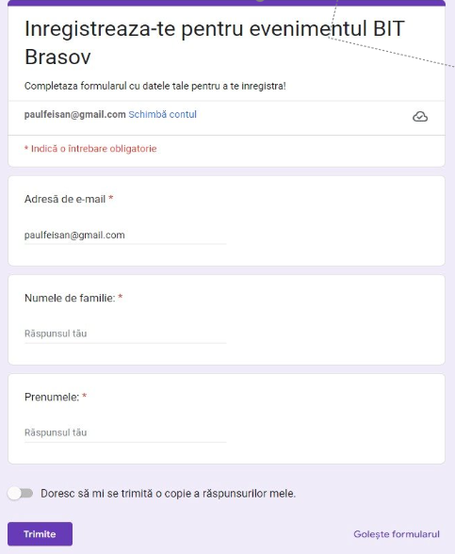
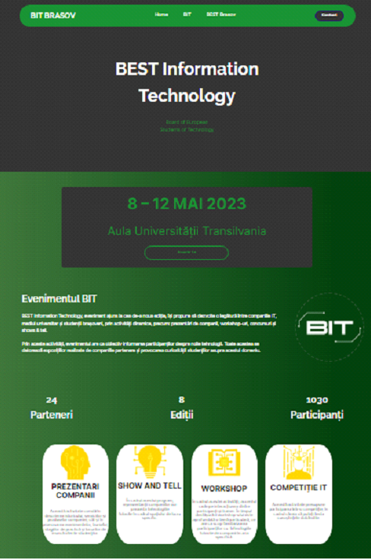
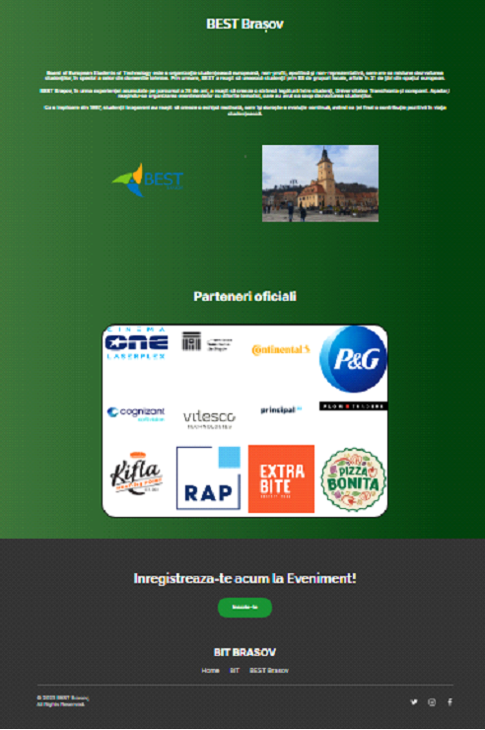
Varianta finală a aplicației

Slide 10
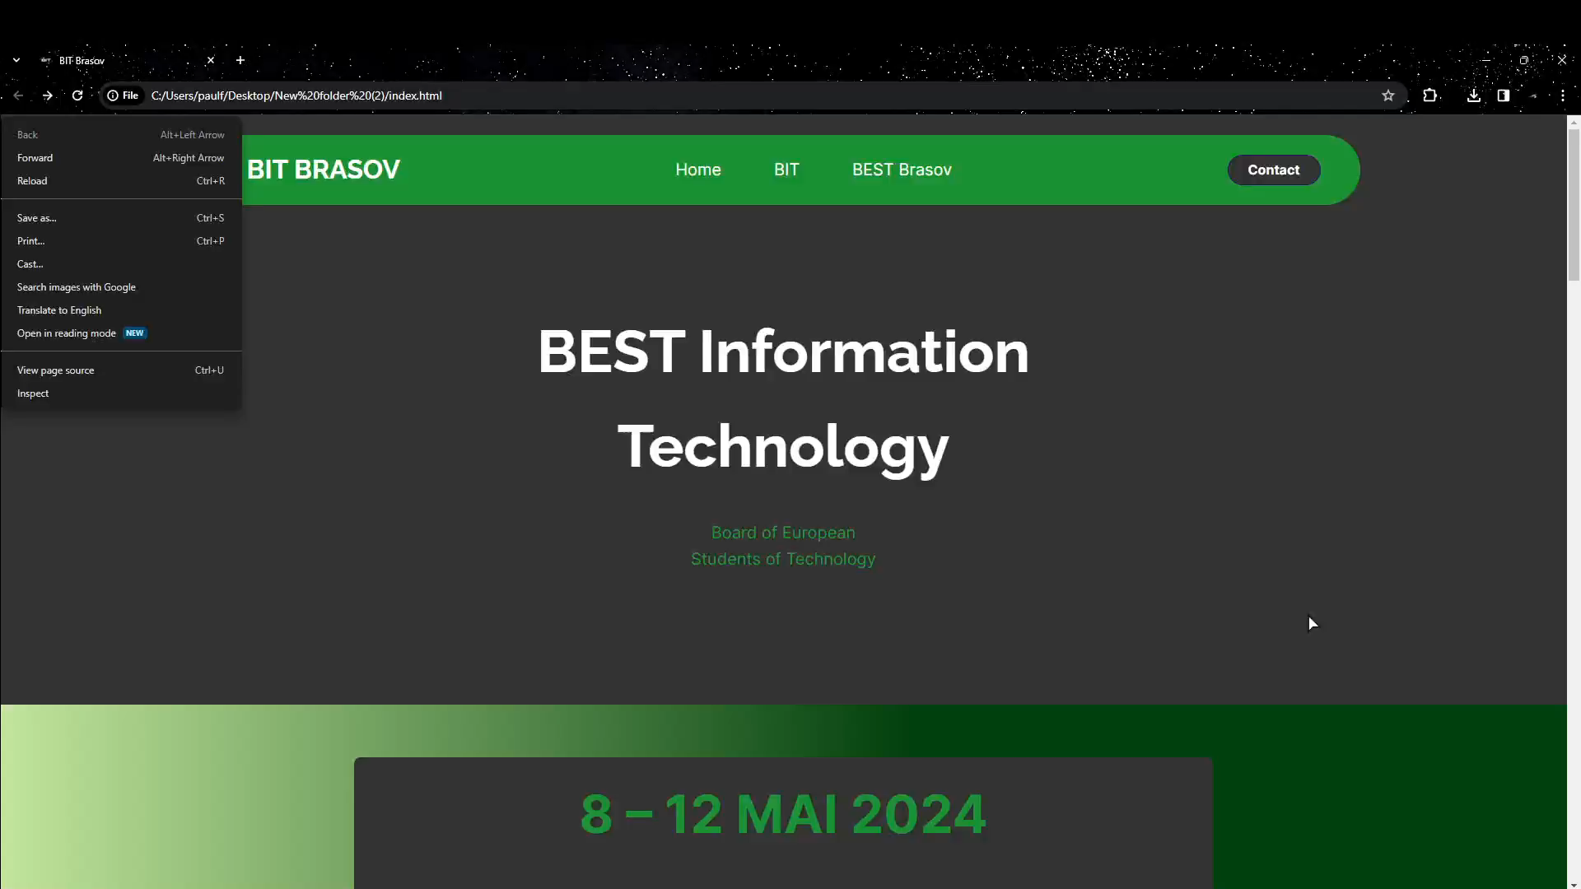

Slide 11
Concluzie
Domeniul IT (Tehnologia Informației) a cunoscut o dezvoltare remarcabilă în ultimele decenii, devenind unul dintre pilonii esențiali ai societății moderne. Astfel, locurile de munca in acest domeniu sunt tot mai cerute in randul studentilor si absolventilor de catre facultati cu specializare in programare si web-design. Pentru persoanele proaspat iesite de pe portile facultatii, este greu in as gasii un job in domeniu neavand experienta. Mai mult decat atat, pentru companii, experienta, este un factor de departajare atunci cand trebuie sa isi aleaga angajatii ideali pentru posturi. Studentii pot gasi locuri de munca inca din facultate sau pot devenii studenti practicanti pentru anumite companii ce acepta acest lucru, astfel pot capata experienta in domeniu. In concluzie, proiectul nostru poate ajuta la dezvoltarea relatiei intre companiile din domeniul IT si studentii Univeritatii Transilvania din Brasov, in colaborare cu BEST Brasov.

Slide 12
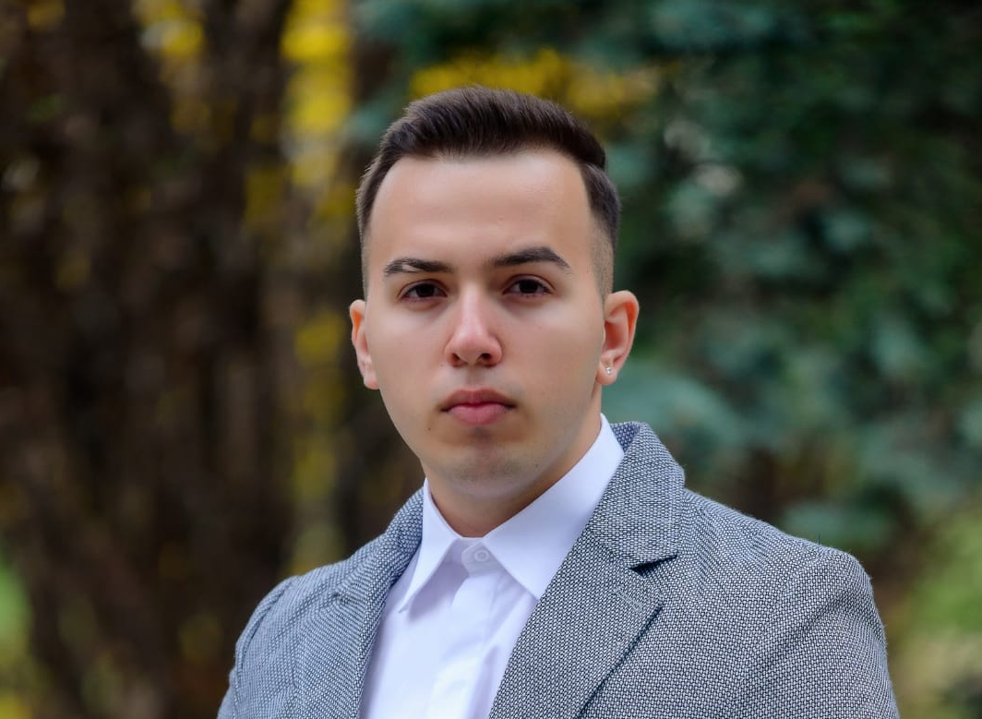
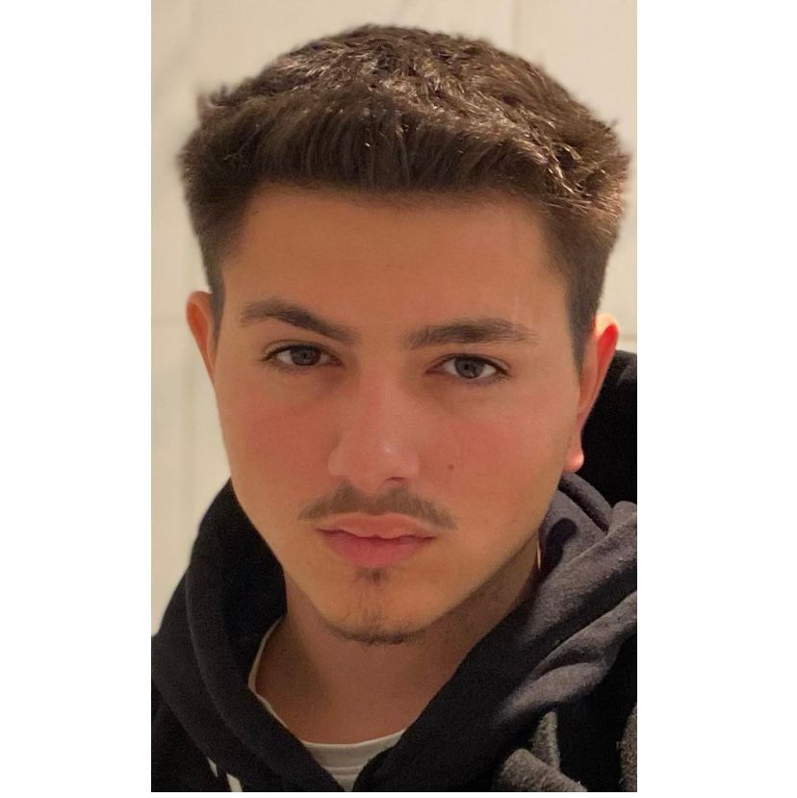
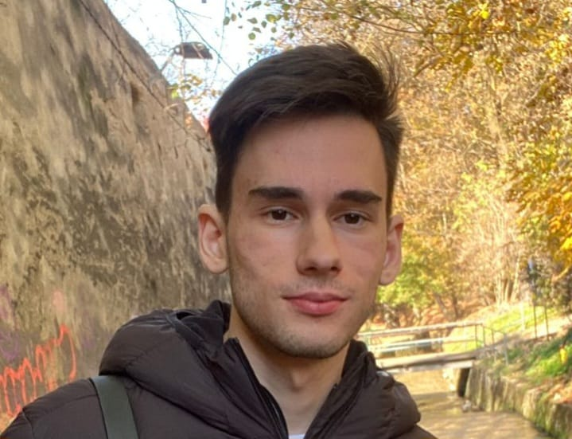
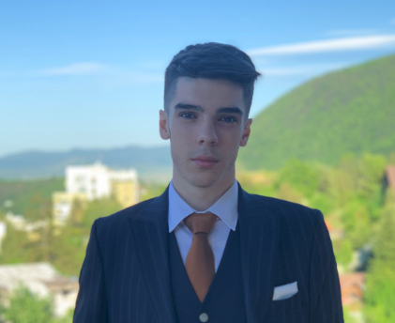
Organizarea pe membrii
Realizarea site-ului in sine prin HTML si CSS a fost facută de studenții: Feisan Paul-Gabriel și Gheorghe Cosmin-Constantin
Realizarea documentației și a prezentării proiectului: Ioniță Adrian și Tărtăcuță Robert-Mihai
Feisan Paul
Gheorghe Cosmin
Tărtăcuță Robert
Ioniță Adrian

Slide 13

Aplicații utilizate la realizarea proiectului
-Visual Studio Code
-HTML
-CSS
-Google Forms
-Exel

Slide 14
Mulțumim pentru vizionare

